Slide 1
Portfolio Optimization Using Minimax Rule
ΙωΑννης ΚοκκινΙδης
ΑΜ 1053535, ΗΜΤΥ

Slide 2
Εισαγωγή
Κλασσικό πρόβλημα στον χώρο των οικονομικών
Βέλτιστη κατανομή πόρων → μεγιστοποίηση κέρδους και ελαχιστοποίηση ρίσκου
Ένα μόνο προϊόν ≠ διαφορετικά προϊόντα
Αυτό ονομάζεται διαφοροποίηση (ή διάχυση ρίσκου) επενδύσεων
Χρήσιμο εργαλείο: γραμμικός προγραμματισμός

Slide 3
Περιγραφή Προβλήματος
Minimax μοντέλο του Young
Προϋπόθεση: ιστορικά δεδομένα αποδόσεων (returns), με περίοδο παρακολούθησης t
Επιλέγεται το χαρτοφυλάκιο που:
ελαχιστοποιεί τις μέγιστες απώλειες σε κάθε t
όταν η μέση απόδοσή του είναι φραγμένη από κάποιο κάτω όριο
Επιλέγεται το χαρτοφυλάκιο που:
μεγιστοποιεί τη μέση απόδοσή του
η απόδοσή του σε κάθε t είναι φραγμένη από κάποιο κάτω όριο.

Slide 4
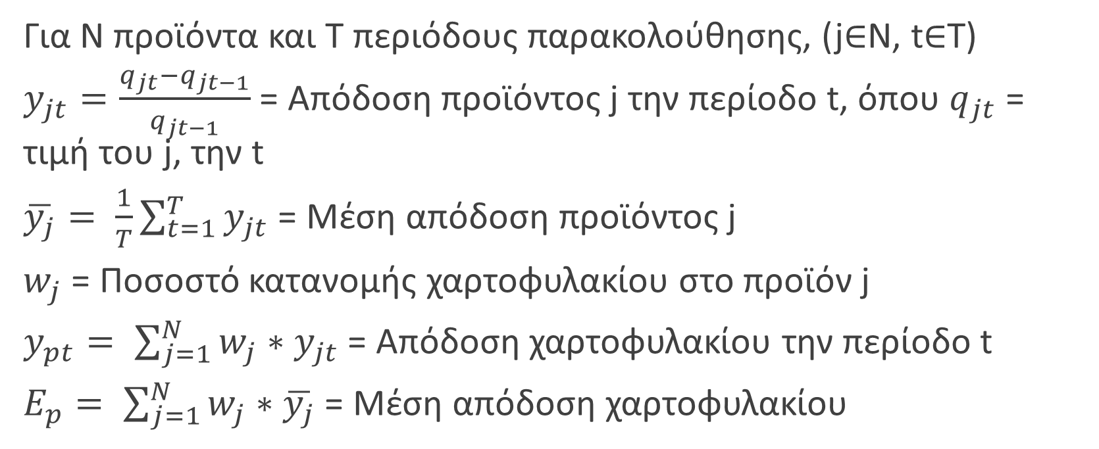
Μοντελοποίηση
Για Ν προϊόντα και Τ περιόδους παρακολούθησης, (j$∈$N, t$∈$T)
$y_{jt}=\frac{q_{jt}−q_{jt−1}}{q_{jt−1}}$ = Απόδοση προϊόντος j την περίοδο t, όπου $q_{jt}$ = τιμή του j, την t
$\overline{y_{j}}= \frac{1}{T}\sum_{t=1}^{T}{y_{jt}}$ = Μέση απόδοση προϊόντος j
$w_{j}$ = Ποσοστό κατανομής χαρτοφυλακίου στο προϊόν j
$y_{pt}= \sum_{j=1}^{N}{w_{j}∗y_{jt}}$ = Απόδοση χαρτοφυλακίου την περίοδο t
$E_{p}= \sum_{j=1}^{N}{w_{j}∗\overline{y_{j}}}$ = Μέση απόδοση χαρτοφυλακίου

Slide 5
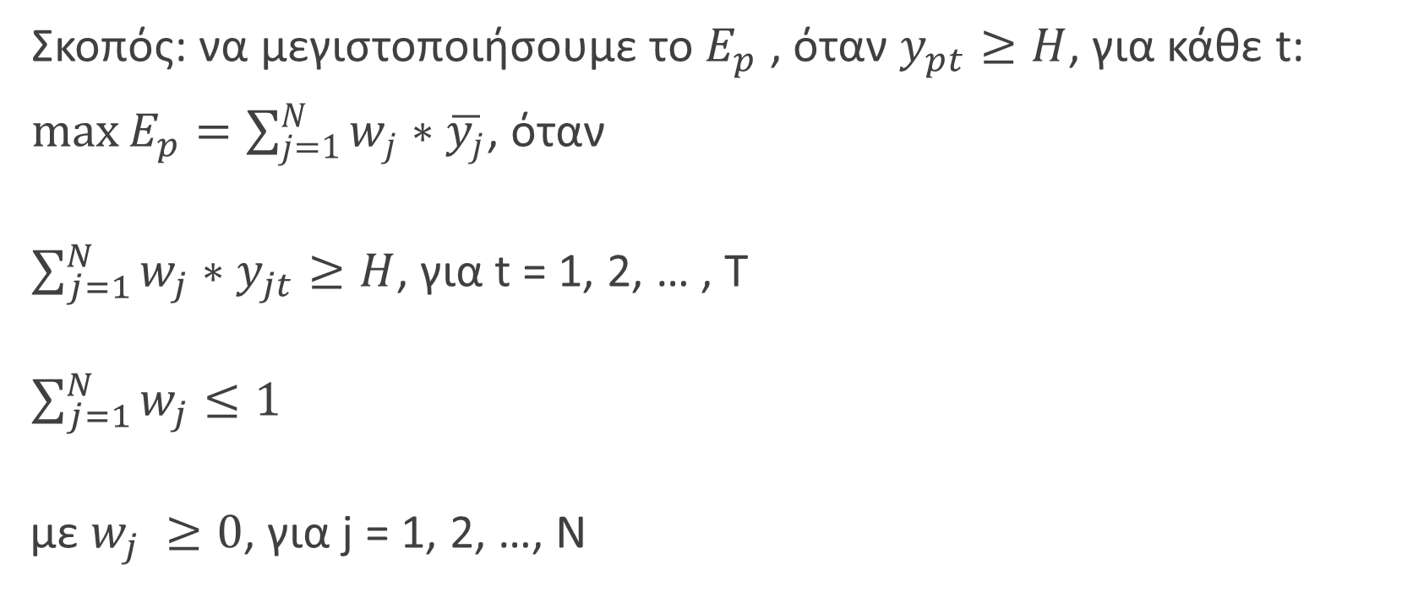
Μοντελοποίηση
Σκοπός: να μεγιστοποιήσουμε το $E_{p}$ , όταν $y_{pt}≥H$, για κάθε t:
$\max{E_{p}}=\sum_{j=1}^{N}{w_{j}∗\overline{y_{j}}}$, όταν
$\sum_{j=1}^{N}{w_{j}∗y_{jt}}≥H$, για t = 1, 2, … , T
$\sum_{j=1}^{N}{w_{j}}≤1$ με $w_{j} ≥0$, για j = 1, 2, …, N

Slide 6
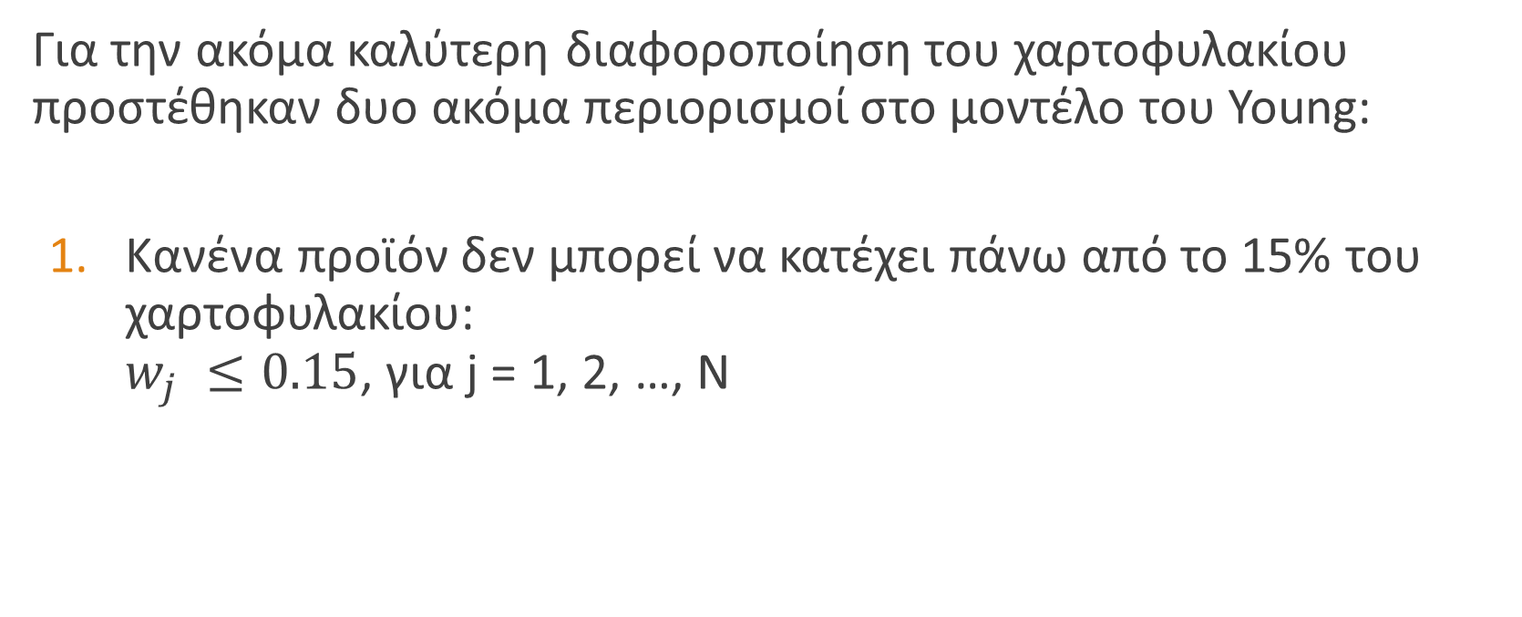
Μοντελοποίηση–Επιπλέον Περιορισμοί(1)
Για την ακόμα καλύτερη διαφοροποίηση του χαρτοφυλακίου προστέθηκαν δυο ακόμα περιορισμοί στο μοντέλο του Young:
Κανένα προϊόν δεν μπορεί να κατέχει πάνω από το 15% του χαρτοφυλακίου: $w_{j} ≤0.15$, για j = 1, 2, …, N

Slide 7
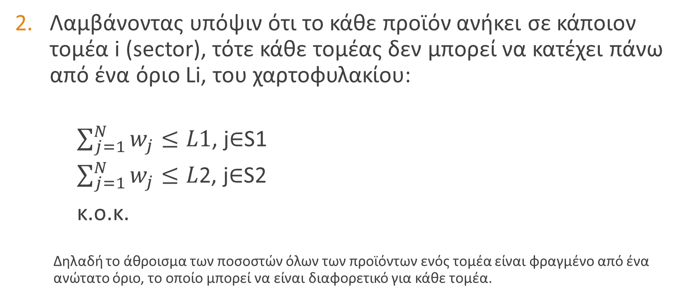
Μοντελοποίηση–Επιπλέον Περιορισμοί(2)
Λαμβάνοντας υπόψιν ότι το κάθε προϊόν ανήκει σε κάποιον τομέα i (sector), τότε κάθε τομέας δεν μπορεί να κατέχει πάνω από ένα όριο Li, του χαρτοφυλακίου:
$\sum_{j=1}^{N}{w_{j}}≤L1$, j$∈$S1
$\sum_{j=1}^{N}{w_{j}}≤L$2, j$∈$S2
κ.ο.κ.
Δηλαδή το άθροισμα των ποσοστών όλων των προϊόντων ενός τομέα είναι φραγμένο από ένα ανώτατο όριο, το οποίο μπορεί να είναι διαφορετικό για κάθε τομέα.

Slide 8
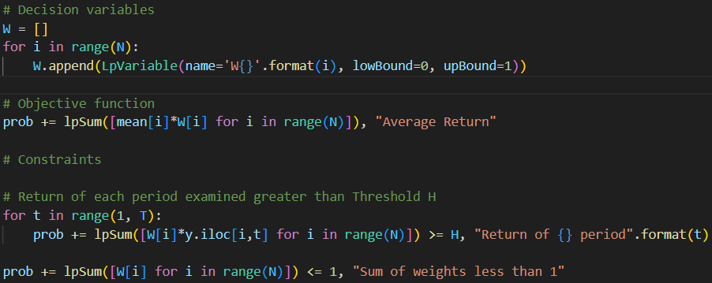
Υλοποίηση

Slide 9
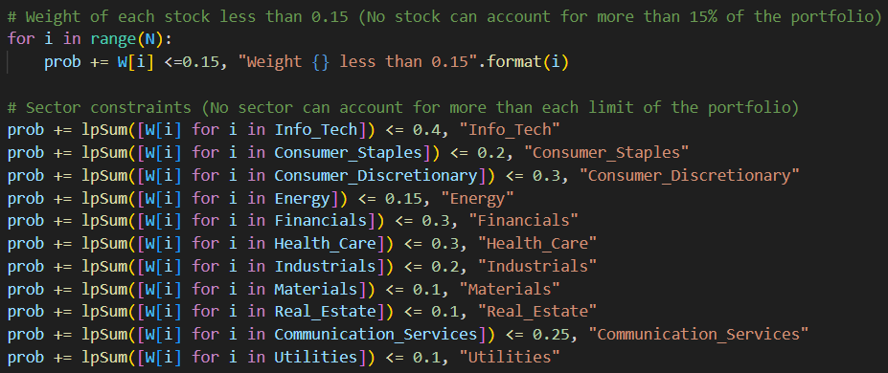
Υλοποίηση–Επιπλέον Περιορισμοί

Slide 10
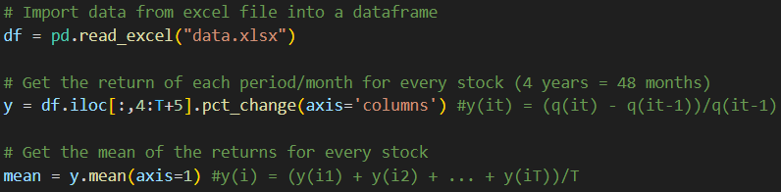
Υλοποίηση-Δεδομένα
Dataset: N=50 (stocks), T=48 (months)
top 50 μετοχές, σε βάρος, του δείκτη S&P500
1-1-2019 έως 1-1-2023

Slide 11
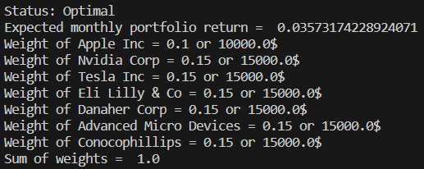

Αποτελέσματα
Με τα παραπάνω δεδομένα, Budget=100.000 και Threshold H = -0.15 (ελάχιστη απόδοση χαρτοφυλακίου, $∀tεT$), το βέλτιστο χαρτοφυλάκιο είναι:
Τα αποτελέσματα εξάγονται και σε αρχείο excel, για πιο εύκολη ανάγνωση.

Slide 12
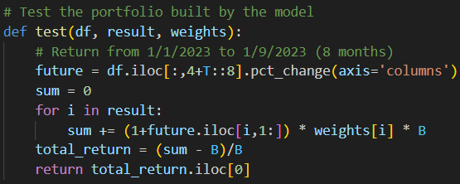
Αξιολόγηση Αποτελεσμάτων
Για την τελική αξιολόγηση του μοντέλου και του βέλτιστου χαρτοφυλακίου αξιοποιήθηκαν τα δεδομένα που συλλέχτηκαν για το 2023, δηλαδή από 1-1-2023 έως 1-9-2023.
Το μοντέλο απέδωσε 37.67% για τους πρώτους 8 μήνες του 2023:
Στο ίδιο διάστημα, ο S&P500 είχε απόδοση 10.8%.

Slide 13
Βιβλιογραφία
[1] Young (1998). A minimax-portfolio selection rule with linear programming
solution, Management Science
[2] Mansini R., Ogryczak W., and Speranza M.G., (2015) Linear and Mixed Integer
Programming for Portfolio Optimization
[3] Papahristodoulou, C., Optimal portfolios using Linear Programming models
[4] https://finance.yahoo.com/

Slide 14

Σας ευχαριστώ για την προσοχή σας

